Slide 1
Bài 3. Giới thiệu Microsoft Access
01
04
Bài 6: Biểu mẫu
CHƯƠNG II: HỆ QUẢN TRỊ CƠ SỞ DỮ LIỆU MS ACCESS
Bài 4: Cấu trúc bảng
02
05
Bài 7: Liên kết bảng
Bài 5: Các thao tác cơ bản trên bảng
03
06
Bài 8 Truy vấn dữ liệu
07
Bài 9: Báo cáo và kết xuất báo cáo

Slide 2
1. Các khái niệm chính
Bài 4:
Cấu trúc bảng
2. Tạo cấu trúc bảng
a. Tạo cấu trúc bảng
b. Thay đổi cấu trúc của bảng
c. Xóa và đổi tên bảng

Slide 3
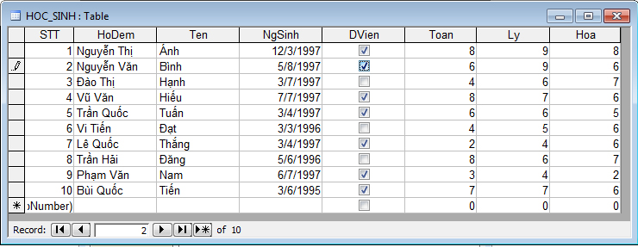
1
Các khái niệm chính
1
2
3
4
Bảng(Table)
Trường (field)
Bản ghi (record)
Kiểu dữ liệu (Data Type)
Bảng gồm có các hàng và các cột.
Bảng là thành phần cơ sở tạo nên CSDL.
Chứa dữ liệu toàn bộ CSDL cần khai thác
BẢNG

Slide 4
1
Các khái niệm chính
1
2
Trường
Bảng(Table)
Trường (field)
Mỗi trường là một cột của bảng thể hiện thuộc tính của chủ thể cần quản lí.

Slide 5
1
Các khái niệm chính
1
2
3
Bảng(Table)
Trường (field)
Bản ghi (record)
Mỗi bản ghi là một hàng của bảng gồm dữ liệu về các thuộc tính của chủ thể.
Bản ghi

Slide 6
1
Các khái niệm chính
1
2
3
4
Bảng(Table)
Trường (field)
Bản ghi (record)
Kiểu dữ liệu (Data Type)
Là kiểu dữ liệu được lưu trong mỗi trường
Kiểu dữ liệu | Mô tả | Kích thước lưu trữ
Text | Kiểu văn bản gồm các kí tự | 0-255 kí tự
Number | Kiểu số | 1, 2, 4 hoặc 8 byte
Date/Time | Kiểu ngày/giờ | 8 byte
Currency | Kiểu tiền tệ | 8 byte
AutoNumber | Kiểu số đếm, tăng tự động | 4 hoặc 16 byte
Yes/No | Kiểu boolean (logic) | 1 bít
Memo | Kiểu văn bản | 0 – 65536 kí tự

Slide 7
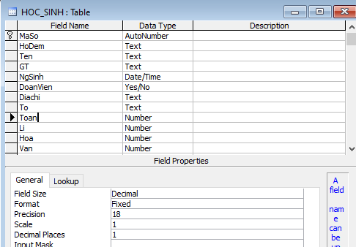
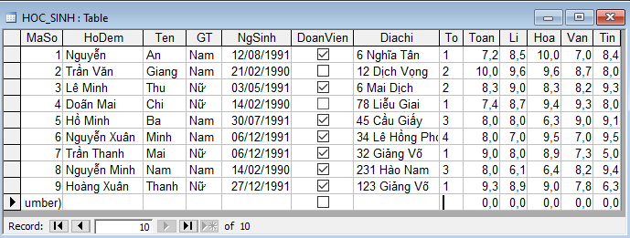
1
Các khái niệm chính
Kiểu dữ liệu | Mô tả | Kích thước lưu trữ
Text | Kiểu văn bản gồm các kí tự | 0-255 kí tự
Number | Kiểu số | 1, 2, 4 hoặc 8 byte
Date/Time | Kiểu ngày/giờ | 8 byte
Currency | Kiểu tiền tệ | 8 byte
AutoNumber | Kiểu số đếm, tăng tự động | 4 hoặc 16 byte
Yes/No | Kiểu boolean (logic) | 1 bít
Memo | Kiểu văn bản | 0 – 65536 kí tự

Slide 8
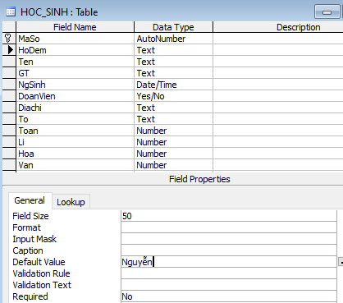
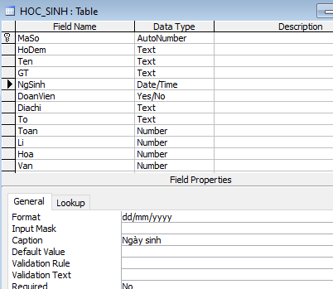
2
Tạo cấu trúc bảng
a) Tạo cấu trúc bảng
Field size
Cho phép đặt kích thước tối đa cho dữ liệu của trường kiểu text, number, autonumber.
Format
Quy định cách hiển thị và in dữ liệu.
Default value
Xác định giá trị ngầm định đưa vào khi tạo bản ghi mới.
Caption
Tiêu đề cột.

Slide 9
2
Tạo cấu trúc bảng
a) Tạo cấu trúc bảng
* Có 3 cách tạo bảng:
cách : tự thiết kế (Create Table in Design View)
cách 2: Dùng mẫu dựng sẵn (Create Table By using Wizard)
cách 3: kết hợp 2 cách trên
Tối ưu: cách 1

Slide 10
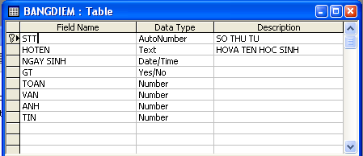
2
Tạo cấu trúc bảng
a) Tạo cấu trúc bảng
B1: mở CSDL
B2: Vào bảng Objects, chọn Tables
B3. Chỉ định khoá chính (Primary Key)
Khóa chính: Là chỉ ra một hay nhiều trường mà giá trị của chúng xác định duy nhất mỗi hàng trong bảng.
1. Chọn trường làm khoá chính
2. Nháy nút
hoặc chọn Edit → Primary Key
Nếu không chỉ định khoá chính, Access sẽ tự động tạo một trường khoá chính có tên ID với kiểu dl AutoNumber.
Access không cho phép nhập giá trị trùng hoặc để trống giá trị trong trường khoá chính.

Slide 11
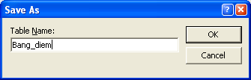
2
Tạo cấu trúc bảng
a) Tạo cấu trúc bảng
B4. Lưu cấu trúc bảng
1. Nháy nút hoặc chọn File → Save.
2. Gõ tên bảng chọn OK hoặc nhấn Enter.

Slide 12
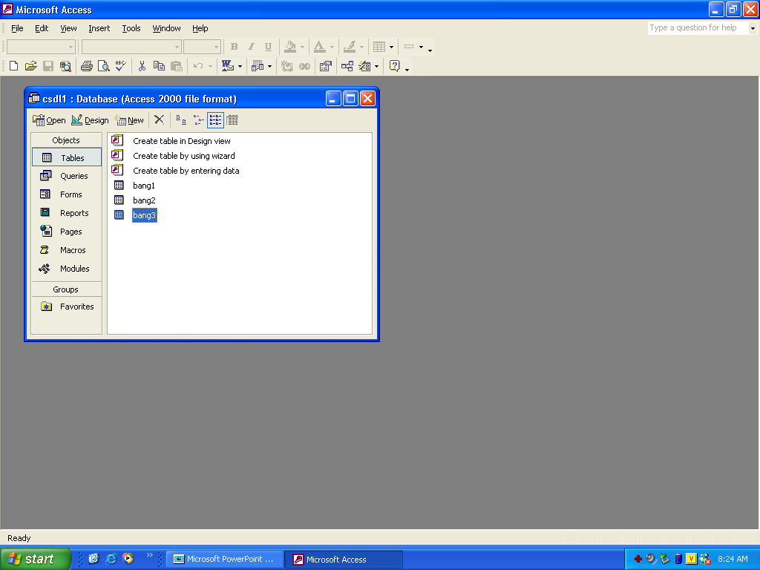
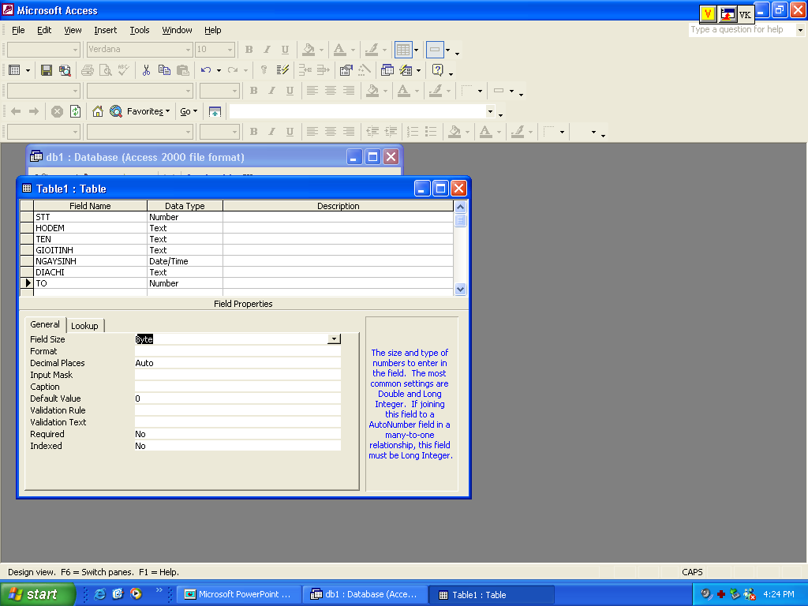
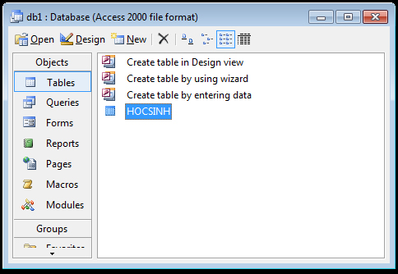
2
Tạo cấu trúc bảng
b. Thay đổi cấu trúc của bảng
- Thay đổi thứ tự các trường
- Thêm trường
B1: Chọn tên bảng cần thay đổi cấu trúc
- Xóa trường
B2: Chọn nút hiển thị bảng ở chế độ thiết kế.
- Thay đổi khóa chính
B3:Thực hiện thao tác

Slide 13
2
Tạo cấu trúc bảng
b. Thay đổi cấu trúc của bảng
B3:Thực hiện thao tác
Thao tác | Nút | Menu
Thêm trường |  | Insert → Row
Xoá trường |  | Edit → Delete Row
Thay đổi thứ tự các trường |  | 1.Chọn trường, nhấn và giữ chuột 2.Di chuyển đến vị trí mới và thả chuột.
Thay đổi khoá chính |  | Edit → Primary Key

Slide 14
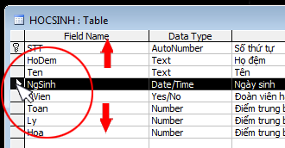
2
Tạo cấu trúc bảng
b. Thay đổi cấu trúc của bảng
- Thay đổi thứ tự các trường
- Thay đổi khóa chính

Slide 15
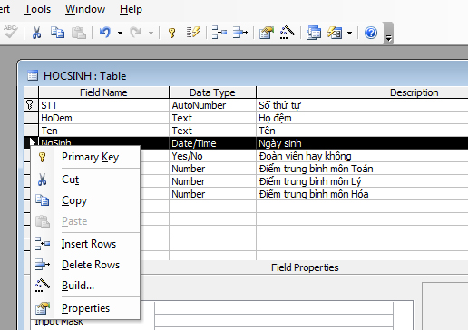
2
Tạo cấu trúc bảng
b. Thay đổi cấu trúc của bảng
- Thay đổi thứ tự các trường
- Thêm trường
- Thêm trường
- Xóa trường
- Xóa trường
- Thay đổi khóa chính

Slide 16
2
Tạo cấu trúc bảng
b. Thay đổi cấu trúc của bảng
- Thay đổi thứ tự các trường
- Thêm trường
- Thêm trường
- Xóa trường
- Xóa trường
- Thay đổi khóa chính
- Thay đổi khóa chính

Slide 17
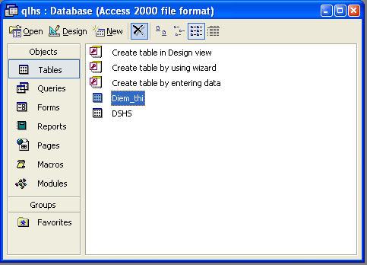
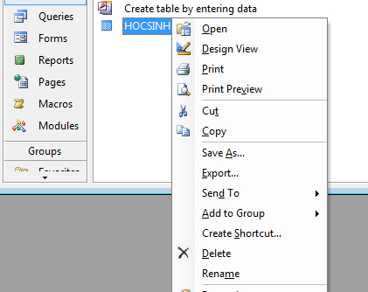
2
Tạo cấu trúc bảng
C. Xoá và đổi tên bảng
B1:Chọn tên bảng
B2:
Xoá: Nháy nút hoặc chọn lệnh Edit → Delete
Đổi tên : Nháy nút chuột phải → Rename
hoặc Edit → Rename
Hoặc nháy phải chuột lên tên bảng, xuất hiện thực đơn dọc: chọn Delete (xóa) hoặc Rename (đổi tên)

Slide 18
1. Các khái niệm chính
2. Tạo cấu trúc bảng
Bài 4:
Cấu trúc bảng
3. Thay đổi cấu trúc của bảng

